Slide 1

Толерантність

Slide 2
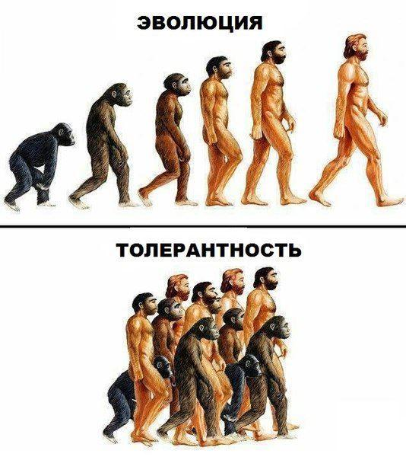

Slide 3
Що таке толерантність???
Толерантність – це здатність індивіда сприймати без агресії думки, які відрізняються від його власних, а також особливості поведінки та життя інших; терпимість до іншого способу життя , звичаїв, традицій,почуттів, вірувань, ідей.

Slide 4


Slide 5
Поняття толерантності виникло в західній цивілізації у зв’язку з релігійними протистояннями . Однак в Україні воно дещо відрізняється від європейського . Основною відмінністю є розуміння толерантності не як пасивного сприйняття порушення загальних норм поведінки, прав і свобод людини та суспільства , як доброзичливого і толерантного ставлення до ідей , явищ , подій , які не загрожують суспільним відносинам та окремому індивіду. Те що порушує загальнолюдську мораль , не повинно сприйматися толерантно

Slide 6


Slide 7
Толерантність – доброзичливе або принаймні терпиме, стримане ставлення до чогось; в соціальних відносинах – до індивідуальних та групових відмінностей. Світоглядною основою толерантності є поцінування різноманітності – природної, індивідуальної, суспільної, культурної.

Slide 8
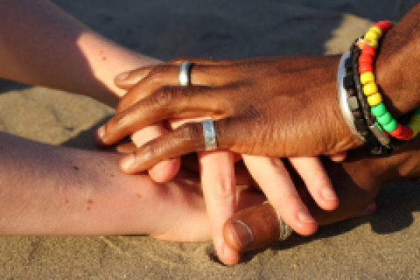


Slide 9
Толерантність означає активну позицію людини, а не пасивно-терпиме ставлення до навколишніх подій, тобто толерантна людина не повинна бути терпима до всього, наприклад до порушення прав людини чи маніпуляцій та спекуляцій. Те що порушує загальнолюдську мораль не повинно сприйматись толерантно

Slide 10


Slide 11
В основу формування толерантності підлітків у родині необхідно закласти навчання культурі світу та правам людини. Основний зміст виховного процесу загальнолюдських цінностей запропонований В. Караковським, який уважає, що у процесі виховання необхідно звернутись до фундаментальних цінностей, орієнтація на які й повинна народжувати в людині добрі риси, високоморальні потреби та вчинки.

Slide 12


Slide 13
Необхідно, щоб рідні усвідомлювали, що толерантність - це:
- соціокультурна основа ненасильства;
-передумова для вироблення суджень, основою яких є моральні цінності;
-особлива форма особистісного ставлення, в основі якого лежать розуміння та прийняття іншої культури, -прояв індивідуальності людини, визнання її автономії та відповідальності за власний вибір; - відкритості для духовної конкуренції; - уміння критично мислити;
- витривалість стосовно несприятливих емоційних факторів, стійкість до стресу

Slide 14


Slide 15
Виховання дітей у родині - спеціальна педагогічна діяльність батьків, у якій реалізується функція родини із соціалізації дитини. Дослідження показують: велика частина родин здійснює виховання на низькому рівні, неусвідомлено, стихійно, безвідповідально. Дітей виховують, дотримуючись моделей поведінки власних батьків, перекладаючи виховання на школу, не знаючи, що і як треба робити

Slide 16
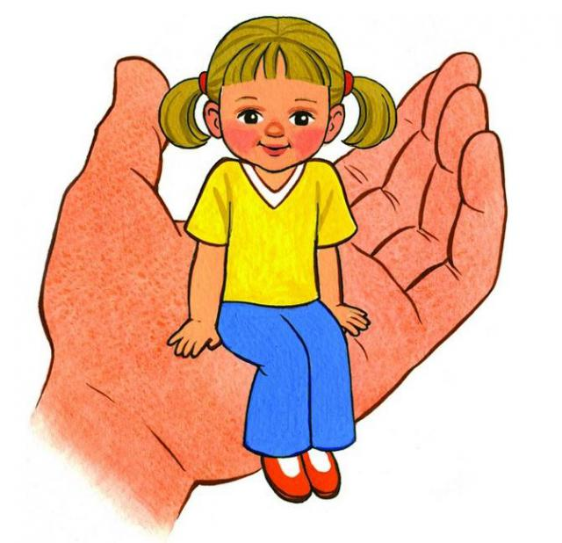


Slide 17
Батьки можуть виховувати дітей у дусі толерантності, для цього необхідне володіння відповідними знаннями, а саме, батькам необхідно формувати в підлітків систему цінностей, в основі якої лежать такі загальні поняття, як згода, компроміс, взаємоприйнятність і терпимість, прощення, ненасильство, співчуття, розуміння, співпереживання тощо

Slide 18
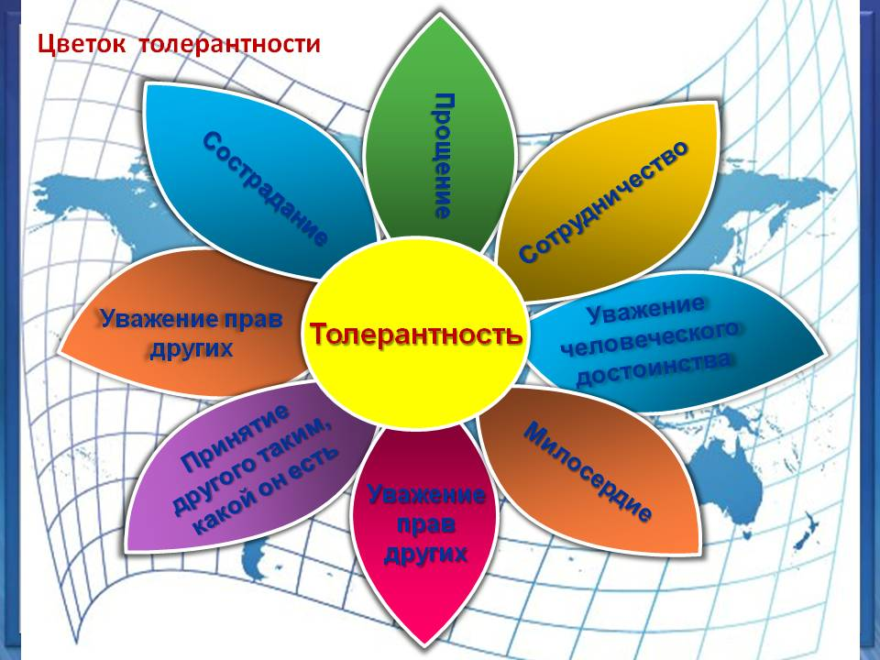

Slide 19
16 листопада весь світ відзначає Міжнародний день толерантності . Цей день був проголошений Декларацією принципів толерантності , затвердженою у 1995р. на 28 Генеральній конференції ЮНЕСКО. Цього дня у різних країнах проводяться акції, спрямовані проти екстремізму та різноманітних форм дискримінації та проявів нетерпимості

Slide 20
